Slide 1

C++程序与算法
《C++ 语言基础》
四则运算

Slide 2



数学运算

Slide 3
数学运算初步
我们之前学习了如何使用 cout 让计算机在屏幕上输出一段用双引号包裹的文字（如 "Hello, World!"）
接下来，我们将讲解 C++ 是如何进行数学运算的。在开始讲解运算之前，我们先要了解一个极其重要的规则：双引号的作用。
带有双引号 ""： 计算机将其视为纯文本。不管里面写了什么，编译器都会像复读机一样原样输出。
没有双引号： 计算机将其视为数学式子。编译器会先在后台计算出结果，然后再将结果输出。

Slide 4
数学运算初步
cout 除了输出文字以外，也可以输出数学运算的结果，注意此时没有添加双引号，大家自己挨个在编程软件中尝试一下。
cout<<123+1142;
cout<<122-13;
cout<<133*2;
cout<<12/3;
cout<<5%3;
数学运算符号 | C++符号 | 意义
+ | + | 加
- | - | 减
× | * | 乘
÷ | / | 除
··· | % | 取余数

Slide 5
数学运算初步
了解了 cout 也可以用于输出数学运算的结果，我们就通过来完成书上的一道例题来加深掌握：
例1-2(书本P4页)
这里有 10 个苹果，小 A 拿走了 2 个，Uim 拿走了 4 个，八尾勇拿走剩下的所有的苹果。我们想知道：
小A 和 Uim 两个人一共拿走多少苹果？
2. 八尾勇能拿走多少苹果？
现在需要编写一个程序，输出两个数字作为答案，中间使用空格分开。

Slide 6
数学运算初步
目标：
题目原话：“编写一个程序，输出两个数字作为答案，中间使用空格分开。”
（书本P4页）拆解任务：
第一问： 小A 和 Uim 一共拿走多少苹果？
  转化为算式：2 + 4
第二问： 八尾勇能拿走多少苹果？
  转化为算式：10 - 2 - 4
匹配编程工具：
目标是“输出”答案。回顾一下知识：C++ 中负责输出的工具是 cout。
结论：使用 cout 结合算式和空格，把答案输出出来。
Notes:
当我们拿到这道题时，应该怎么下手呢？大家看屏幕，我们一起来顺一下逻辑。
首先，题目中明确说了：‘现在需要编写一个程序，输出两个数字作为答案，中间使用空格分开。’ 这就是我们最终要达成的目标。
那么，这两个数字从哪来呢？我们接着看，题目一共有两个问： 第一问：小 A 和 Uim 两个人一共拿走多少苹果？通过给出的条件，我们知道算式应该是 2 + 4。 第二问：八尾勇能拿走多少苹果？用总数减去前面两人拿走的，算式应该是 10 - 2 - 4。
也就是说，我们需要通过编程的方法，把这两个问题的答案给解出来。并且，不光要在后台解出来，题目还要求我们输出这两个答案数字，而且中间还得加个空格。
既然提到了‘输出’，大家回想一下我们刚刚学的知识：在 C++ 里面，我们要往屏幕上输出东西，是通过什么工具？对，是通过 cout 这个输出指令。
所以，我们的解题思路就非常清晰了：我们就需要通过 cout，把这两个问题的算式，以及题目要求的空格，连在一起输出出来。

Slide 7
数学运算初步
我们就可以像拼装零件一样把最终指令完成了：
第一问： 小A 和 Uim 一共拿走多少苹果？
  答案一：2 + 4
第二问： 八尾勇能拿走多少苹果？
  答案二：10 - 2 - 4
而题目还说了中间使用空格分开，所以在两个答案中间还需要添加一个空格
  分隔符（空格）：“ ” (注意这里必须用双引号包起来，因为我们需要将空格其视为纯文本，让编译器原样输出)
最终组装成的 C++ 语句：
  cout << 2 + 4 << " " << 10 - 2 - 4;
Notes:
思路理清了，接下来我们就是‘拼零件’了
我们请出 cout 加上传送带 <<。 第一步，把第一个算式 2 + 4 送进去； 第二步，把第二个算式 10 - 2 - 4 送进去，第三步，因为题目说中间要用空格分开，那么我们在两个答案中间还需要送入一个用双引号包起来的空格 " "； ； 最后分号结束这句指令。
这样，我们就把题目要求的一段中文，翻译成了一句计算机能听懂的 C++ 代码

Slide 8
数学运算初步
最后只需要将代码填写在基础程序中
将核心逻辑 cout << 2 + 4 << “ ” << 10 - 2 - 4; 填入到 int main() { ... } 的大括号内部。
#include <iostream>
using namespace std;
int main() {
// 核心代码填入此处
cout << 2 + 4 << " " << 10 - 2 - 4 << endl;
return 0;
}
预期运行结果：屏幕上弹出一个黑色的控制台窗口，第一行显示：6 4
Notes:
思路理清了，接下来我们就是‘拼零件’了
我们请出 cout 加上传送带 <<。 第一步，把第一个算式 2 + 4 送进去； 第二步，把第二个算式 10 - 2 - 4 送进去，第三步，因为题目说中间要用空格分开，那么我们在两个答案中间还需要送入一个用双引号包起来的空格 " "； ； 最后分号结束这句指令。
这样，我们就把题目要求的一段中文，翻译成了一句计算机能听懂的 C++ 代码

Slide 9
数学运算初步
我们已经写好了代码，也在自己的电脑上运行成功了。那么，我们的代码是否能经受住各种复杂情况的考验呢？现在，我们要把代码提交到 OJ 系统（在线评测系统）中，让这位智能考官为我们打分。
第一步：本地验证
在正式提交之前，请确保本地运行是正确的：
本地运行：在 Dev-C++ 中输入好代码，并按下 F11 观察结果。
  控制台显示的数字必须是 6 4（中间有一个空格），且没有多余的文字。

Slide 10
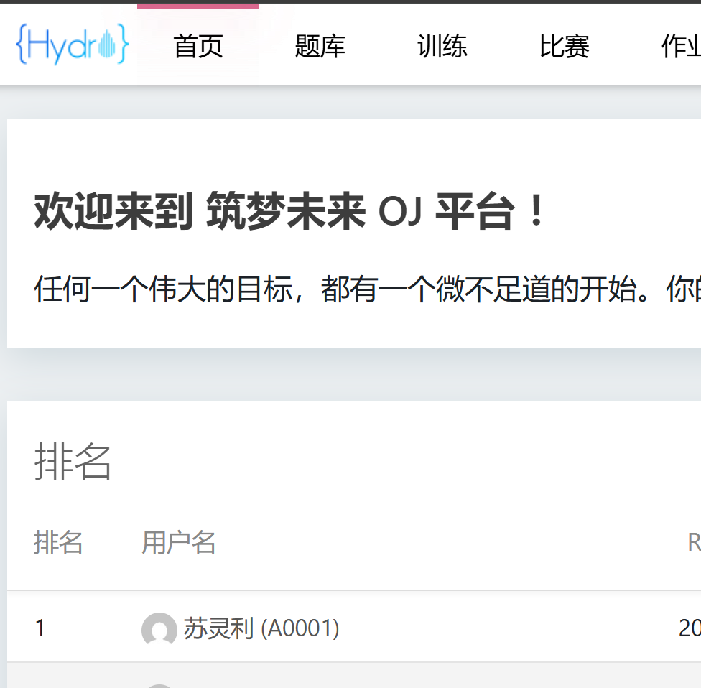
数学运算初步
第一步：打开浏览器并访问网站
启动浏览器：在桌面上找到浏览器的图标，用鼠标左键双击打开。
输入网址：在浏览器最上方的地址栏中，输入网址：zmwl.online，然后按下键盘上的 Enter（回车）键。
输入用户名和密码登录，初始密码统一为 zmwl0000
登录成功后即可看到如右图所示的欢迎界面

Slide 11
数学运算初步
第二步：选择题目并提交答案
定位题目：点击上方的题库，并在网站的题目列表中，寻找编号为 B0001 的题目并点击，点击即可进入题目的详细界面。
现在我们需要把你写在 Dev-C++ 里的代码搬到网站上去。请大家切换回 Dev-C++ 软件窗口。
全选 (Ctrl + A)：
  左手按住键盘左下角的 Ctrl 键不要松开，然后按一下字母 A 键。
  你会发现代码区的背景全部变成了蓝色。这代表你已经把所有代码都圈起来了。
复制 (Ctrl + C)：
  继续按住 Ctrl 键，按一下字母 C 键。
  电脑屏幕上虽然没变化，但代码已经被复制好存在于电脑的剪贴板中了。

Slide 12
数学运算初步
第三步：网站递交与粘贴
点击递交：回到浏览器，在 B0001 题目页面找到并点击递交按钮（在右上角）。
进入输入框：你会看到一个很大的空白输入框，这就是我们要放代码的地方。
粘贴 (Ctrl + V)：
  鼠标左键先点击一下这个空白框，确保光标在闪烁。然后按住 Ctrl 键不放，按一下字母 V 键。
  你就会发现，刚才在软件里写的代码，整齐地出现在了网页上！
最后点击下方的递交按钮。点击后。你会看到系统正在评测你的代码。

Slide 13
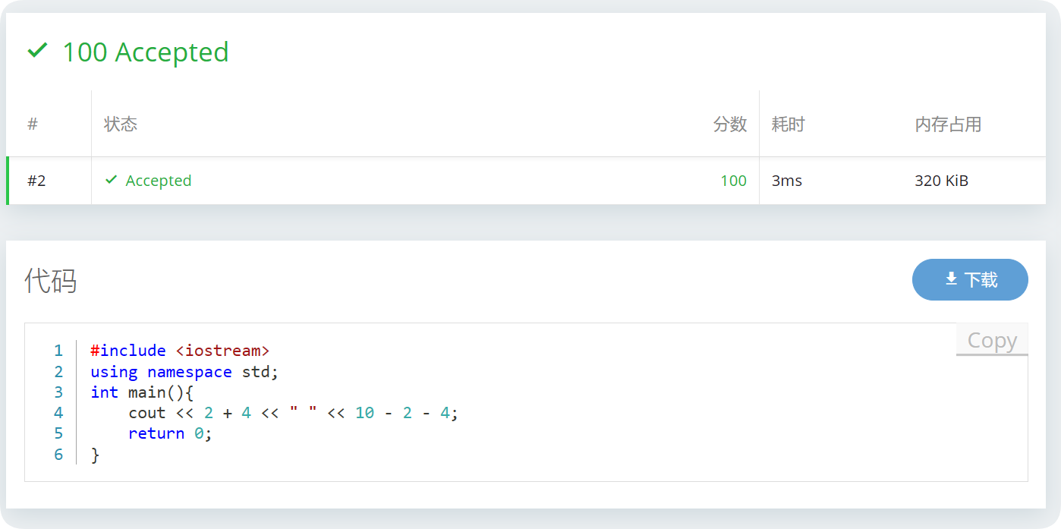
四则运算初步
100分满分
你提交的代码

Slide 14
四则运算初步
系统的判题反馈主要有这几种：
如果你看到绿色的 AC (Accepted)：恭喜你，满分通过！。
如果你看到红色的 WA (Wrong Answer)：说明输出答案不对。请检查你的 cout 里是不是加了其他东西，或者没加空格。
如果你看到 CE (Compile Error)：说明代码有语法错误，翻译官无法翻译你的代码。
完成了这一步，才算真正完成了一次程序的编写
每次写程序的流程都是这样的：理解需求 -> 逻辑设计 -> 代码实现 -> 平台验证。

Slide 15
算术运算符 /
我们前面学习了C++中的四则运算，其中加减乘，取余以及运算顺序都与我们小学数学中所学习的是一致的。
但是C++中除法有点特殊。
÷ | / | 除
cout<<5/2<<endl;
cout<<5.0/2<<endl;
cout<<5/2.0<<endl;
cout<<5.0/2.0<<endl;
推断右侧表达式的结果:

Slide 16
算术运算符 /
实际运行一下程序，说说看你发现了什么？
1.cout<< 5/2 << endl;
2.cout<< 5.0/2 << endl;
3.cout<< 5/2.0 << endl;
4.cout<< 5.0/2.0 << endl;
2
2.5
2.5
2.5

Slide 17
算术运算符 /
整数相除（整除，书本P6页倒数第四自然段）
当两个整数相除时，结果仍然是整数，小数部分会被截断（而不是四舍五入）。
cout << 7 / 2 << endl; // 输出 3，而不是 3.5
注意：7 除以 2 本应得到 3.5，但由于 整数相除的结果仍然是整数，小数部分被截断，所以结果是 3。
浮点数相除（正常数学除法，书本P7页第五自然段）
如果至少有一个数是小数，除法结果才会是带小数的。
cout << 7.0 / 2 << endl; // 输出 3.5
规则：如果 除数或被除数 其中一个是小数，C++ 会自动进行 浮点除法，结果带小数。

Slide 18
算术运算符 /
题目实例：
小六有6元钱，小六弟弟小七有5元钱，小七大哭不公平。妈妈决定把两人的零花钱收起来，重新分得一样多。请编写一个程序计算一下，每个人应该得到多少钱？
如下所示的代码正确吗？
#include <iostream>
using namespace std;
int main(){
cout << (6 + 5) / 2;
return 0;
}

Slide 19


算术运算符 /
题目实例：
小六有6元钱，小六弟弟小七有5元钱，小七大哭不公平。妈妈决定把两人的零花钱收起来，重新分得一样多。请编写一个程序计算一下，每个人应该得到多少钱？
#include <iostream>
using namespace std;
int main()
{
cout << (6 + 5) / 2;
return 0;
}
怎么会是5呢？ 我的零花钱呀！

Slide 20

算术运算符 /
题目实例：
小六有6元钱，小六弟弟小七有5元钱，小七大哭不公平。妈妈决定把两人的零花钱收起来，重新分得一样多。请编写一个程序计算一下，每个人应该得到多少钱？
#include <iostream>
using namespace std;
int main()
{
cout << (6 + 5) / 2;
return 0;
}
怎么会是5呢？ 我的零花钱呀！
整数相加还是整数

Slide 21
算术运算符 /
#include <iostream>
using namespace std;
int main()
{
cout << (6 + 5) / 2;
return 0;
}
整数相加还是整数
如何将这个整数转化为小数呢？

Slide 22
算术运算符 /
#include <iostream>
using namespace std;
int main()
{
cout << (6.0 + 5) / 2;
}
浮点数
整数
除了老师这种写法外,你还能想到什么写法呢?
1. 整数 乘或除 一个浮点数 返回的结果是个浮点数
2. 整数 加上一个 浮点数 返回的结果也是个浮点数

Slide 23
算术运算符 /
#include <iostream>
using namespace std;
int main()
{
cout << (6 + 5) / 2 * 1.0;
}
这样也可以达成我们的效果吗？

Slide 24

算术运算符 /
#include <iostream>
using namespace std;
int main()
{
cout << (6 + 5) / (2 * 1.0);
}
运算优先级为：小括号 > 乘除 > 加减

Slide 25
算术运算符 %
数学运算符号 | C++符号 | 意义
··· | % | 取余数

Slide 26
算术运算符 %
数学运算符号 | C++符号 | 意义
··· | % | 取余数
在 C++ 中，百分号 % 不代表百分数，它负责求取除法的余数。我们称之为取模运算或取余运算。
想象一下，你有 10 个苹果，要平均分给 3 个小朋友。
除法 (/) 关心的是： 每个小朋友分到几个？（3 个）
取余 (%) 关心的是： 大家都分完一样多后，还剩下几个？（1 个）

Slide 27
算术运算符 %
假设我们要求 10 % 4 的结果, 其实就是在求10除以4的余数部分是多少。
10 ÷ 4 = 2 ··· 2
商
余数
故我们能得到结果： 10 % 4 = 2

Slide 28
算术运算符 %
练习一下：
7 % 2 = ?
  7 除以 2 等于 3 余 1，所以结果是 1
12 % 4 = ?
  12 除以 4 等于 3 余 0，正好除尽，所以结果是 0
3 % 5 = ?
  3 比 5 小，分不给任何人，所以全部剩下，结果还是 3

Slide 29
数学运算初步
完成书本第6页,例1-3:分苹果(题目编号:B0002)
现在有 14个苹果。要均分给 4 名同学，分不掉的苹果放回冰箱。请问：
每位同学能分得几个苹果？
一共分出去多少苹果？
把几个苹果放回冰箱？
现在需要编写一个程序，输出三个数字作为答案，每个数字一行。

Slide 30
数学运算初步
现在有 14个苹果。要均分给 4 名同学，分不掉的苹果放回冰箱。请问：
每位同学能分得几个苹果？
一共分出去多少苹果？
把几个苹果放回冰箱？
输出三个数字作为答案，每个数字一行。
#include <iostream>
using namespace std;
int main(){
cout << 14 / 4 << endl;
cout << (14 / 4) * 4 << endl;
cout << 14 % 4;
return 0;
}

Slide 31
数学运算初步
例1-4 均分肥宅水(书本第7页)
现在有500毫升的肥宅快乐水，要均分给3位同学，每位同学可以分到多少毫升？请输出一个数字作为答案。
#include <iostream>
using namespace std;
int main(){
cout << 500.0 / 3 << endl;
return 0;
}
本题非常简单,仅需使用浮点数除法即可

Slide 32
数学运算初步
例1-5 输入程序,观察输出(书本第7页)
#include <iostream>
using namespace std;
int main(){
cout << 500.0/3 << endl;
cout << 5000000.0/3 << endl;
cout << 0.000005/3 << endl;
cout << 5e6/3 + 5e-6 / 3-5e6 / 3 <<endl;
return 0;
}
5e6是科学计数法
代表着5 × 10的6次方
5e-6代表着:
5 × 10的-6次方

Slide 33
数学运算初步
例1-5 输入程序,观察输出(书本第7页)
#include <iostream>
using namespace std;
int main(){
cout << 500.0/3 <<endl;
cout << 5000000.0/3 <<endl;
cout << 0.000005/3 <<endl;
cout << 5e6/3 + 5e-6 / 3-5e6 / 3 <<endl;
return 0;
}
166.667
1.66667e+06
1.66667e-06
1.6666e-06

Slide 34
数学运算初步
例1-6 火车问题(书本第8页)
甲列火车长260m,每秒前进12m。
乙列火车长220m,每秒前进20m。
两车相向而行，从两车车头相遇时开始计时，多长时间后两车车尾相离？已知答案是整数。
两车要相对通过多远？

Slide 35
数学运算初步
开始：车头相遇
甲 260 m →
两个车头在这里相遇。
← 乙 220 m
结束：车尾相离
甲 260 m →
两个车尾刚好错开。
← 乙 220 m
相对看，乙车要通过自己的全长，还要通过甲车的全长。
因此相对路程是 260 + 220，共 480 米。

Slide 36
数学运算初步
车头相遇以后再走 1 秒，甲向右走 12 米，乙向左走 20 米。
12 米
甲车头
乙车头
20 米
虚线：刚才相遇的位置
两边的移动都在帮助两车错开，所以每秒相对通过的长度是：
12 + 20，共 32 米。相对速度就是每秒 32 米。
最后相对路程除以相对速度就可以得到答案。

Slide 37
数学运算初步
#include <iostream>
using namespace std;
int main() {
输出结果
cout << (260 + 220) / (12 + 20)
15
<< endl;
return 0;
}
两个括号中的内容分别表示总路程和相对速度。

Slide 38
数学运算初步
例1-7 对角线间题(书本第8页)
一个长方形的长和宽分别是6cm、9cm,求它的对角线长度。
根据勾股定理，直接就能求出答案
但是问题是如何算根号呢?

Slide 39
数学运算初步
在C++当中,存在一个东西叫做函数,他就是一个可以实现某个特定功能的工具,以后我们会专门进行学习,现在只需要学会使用工具即可
而计算根号,就有这样对应的一个工具,它叫做sqrt()
需要计算谁的根号,就丢到括号里面,这个工具就会自动帮忙计算,并且返回对应的结果, 下面这段代码就会输出3
例: cout << sqrt(9);

Slide 40
数学运算初步
还有一个工具,它叫做pow(x, y),它是用来计算x的y次方的
需要计算谁的多少次方,也丢到括号里面,只不过有两个数字,用逗号隔开即可,那么这个工具就会自动帮忙计算,并且返回对应的结果, 下面这段代码就会计算2的3次方,输出8
例: cout << pow(2, 3);
还有一个工具,它叫做pow(x, y),它是用来计算x的y次方的
需要计算谁的多少次方,也丢到括号里面,只不过有两个数字,用逗号隔开即可,那么这个工具就会自动帮忙计算,并且返回对应的结果, 下面这段代码就会计算2的3次方,输出8
例: cout <<

Slide 41
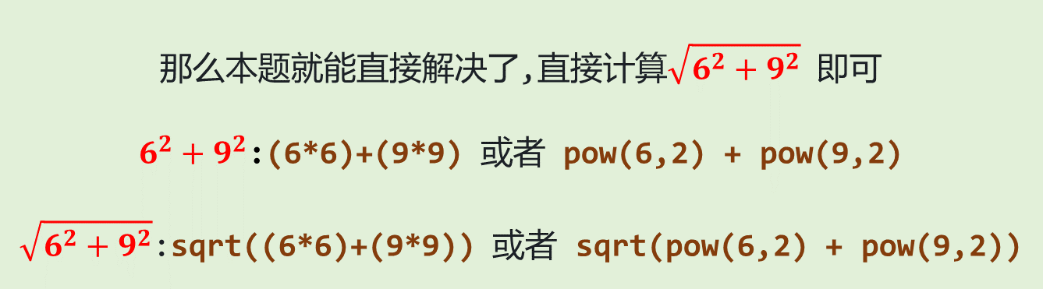
数学运算初步
例1-7 对角线间题
一个长方形的长和宽分别是6cm、9cm,求它的对角线长度。
那么本题就能直接解决了,直接计算$\sqrt{6^{2}+9^{2}}$ 即可
$6^{2}+9^{2}$:(6*6)+(9*9) 或者 pow(6,2) + pow(9,2)
$\sqrt{6^{2}+9^{2}}$:sqrt((6*6)+(9*9)) 或者 sqrt(pow(6,2) + pow(9,2))

Slide 42
数学运算初步
例1-7 对角线间题
一个长方形的长和宽分别是6cm、9cm,求它的对角线长度。
特别注意,要是用这个工具,需要包含cmath,cmath里面才有对应的sqrt的这些工具
#include <iostream>
#include <cmath>
using namespace std;
int main(){
cout << sqrt(pow(6, 2) + pow(9, 2)) << endl;
return 0;
}

